Slide 1
Los beneficios de más
Delta Dental of Colorado + TBD
Mes XX, 2025

Slide 2
Orden
del día
Nuestra red
DeltaVision®
DeltaHearing®
Mejoras en planes
La importancia de la salud oral
Usando tus beneficios

Slide 3
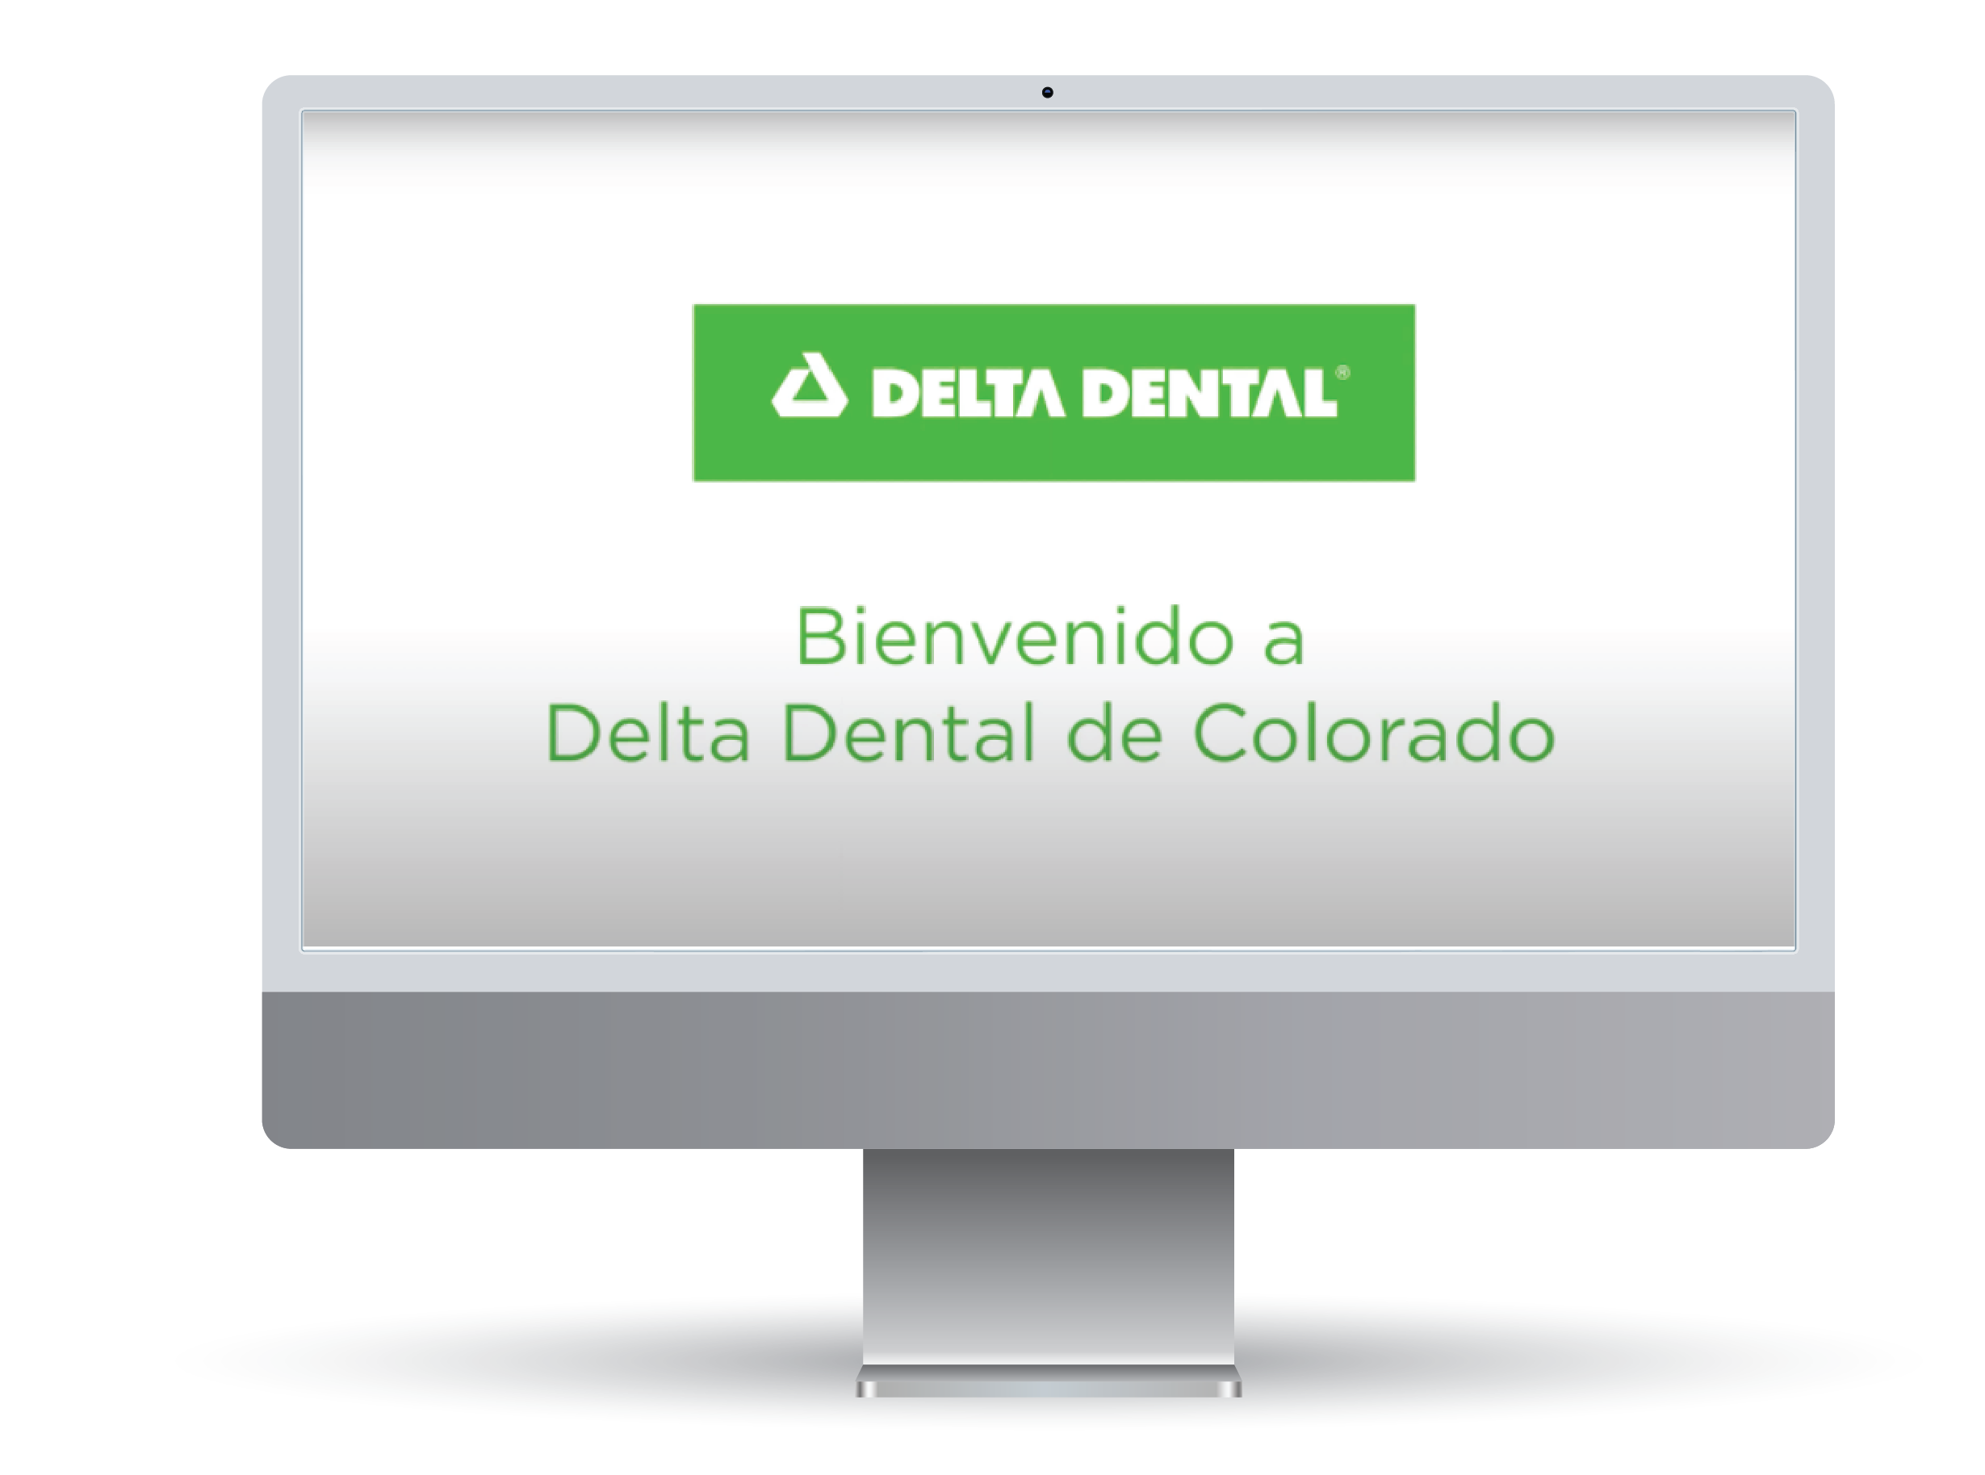

Bienvenido a Delta Dental de Colorado
Notes:
Click on image in Slideshow to play video

Slide 4

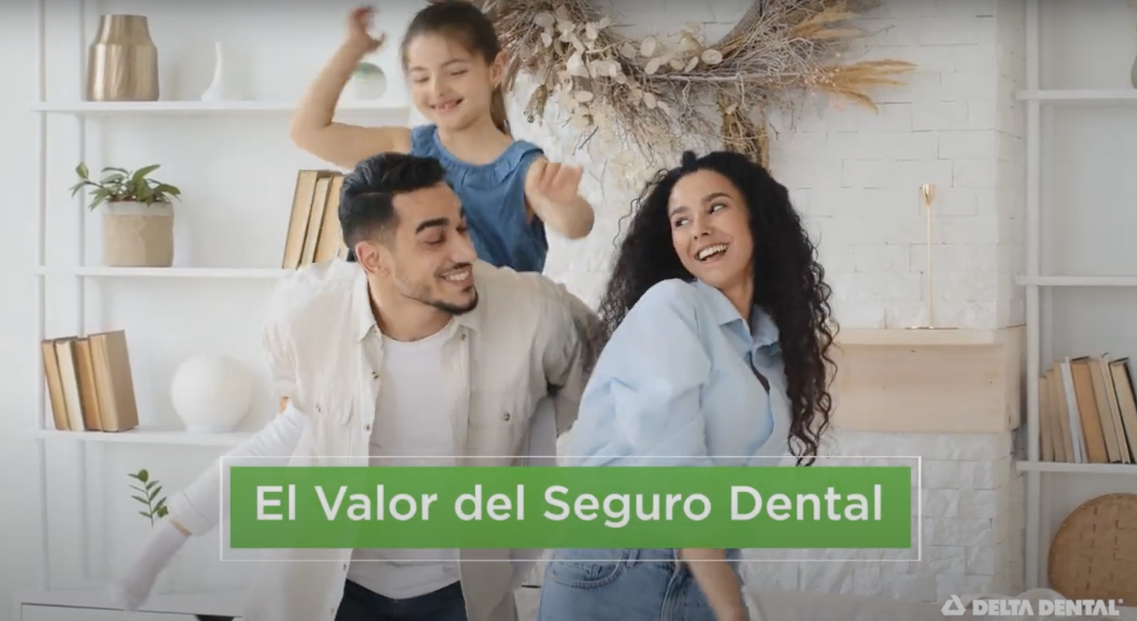
El valor del seguro dental
Notes:
Click on image in Slideshow to play video

Slide 5


Nuestra red
Más opciones para tu cuidado de salud dental

Slide 6
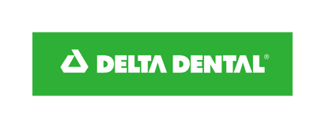
Dos redes trabajando juntas
¿A cuál red pertenece tu dentista?
Tenemos más de 3,700 dentistas que son parte de la red Premier® y más de 2,500 proveedores de la red PPO™ en Colorado
Premier®
PPO™
Más del 88% de los dentistas en Colorado y 3 de 4 dentistas a nivel nacional son parte de nuestra red
Notes:
About 91% of CO dentists are in one of our two networks, that is more than 7000 access points across the state. Nationwide, that’s 77% of U.S. dentists in network.
As I mentioned earlier, you will achieve maximum savings by seeing a PPO provider. We have more than 155,000 dentists nationwide. That means 3 out of 4 dentists participate in the Delta Dental network.

Slide 7
La red de Dental Dental
Proveedor de Premier®
Proveedor no participante
Proveedor de la PPO™
Más ahorros para tu bolsillo debido al descuento PPO
Protección de saldo facturado
Menos ahorros para tu bolsillo debido al descuento PPO
Protección de saldo facturado
Ningun ahorro y más gastos de tu bolsillo
Falta de protección de saldo facturado
Es posible que tengas que someter tus propios reclamos a Delta Dental para reembolso
Notes:
Delta Dental’s dual PPO and Premier network offers discounts off the cost of treatment and protection against balance-billing. There is no difference in quality between these two networks – only fee structures. A PPO provider will always save you the most in out-of-pocket costs. You will also save by seeing a Delta Dental Premier provider, but not as much as with a PPO provider. Non-participating providers have not agreed to any discounts with Delta Dental so you may be responsible for the entire difference between what the plan covers and what your provider has billed.

Slide 8
Mejor valor para nuestros miembros
Usar dentistas de nuestra red te ayuda a no gastar de tu bolsillo
Ejemplo: Corona de porcelana
 | Proveedor de la PPO™ | Proveedor Premier® | Proveedor no participante
Costo promedio | $1,460 | $1,460 | $1,460
Cantidad permitida por contrato | $890 | $1,160 | $860*
Coseguro de miembro | 50% | 50% | 50%
Costo total a miembro (Saldo facturado + Compartido) | $445 | $580 | $1,030 ($860*50%=$430 +$600 en saldo facturado)
* No existe contrato para proveedores no participantes. La cantidad de proveedor no participante representa el promedio de la cantidad permitida atraves de varios arreglos de reembollso de proveedores no participantes.

Slide 9
DeltaVision®
Cuidado ocular por menos

Slide 10




DeltaVision® overview
Beneficios de salud ocular por líderes en la industria
Extensa red de proveedores
Enfoque en cuidado preventive rutinario
Servicio práctico de atención al miembro
Notes:
Do these key features seem familiar? With DeltaVision, your employees can count on similar benefits to our dental offerings – local choice, nationwide access to care and customer service support if they have any questions. DeltaVision also provides cost saving through a large network of vision care providers.
Our focus on preventive care extends to DeltaVision, because we know that signs of serious health problems can be caught during a routine exam. We encourage routine vision checkups and preventive care as a way to promote good eye health and overall health.

Slide 11



Agregando valor a tus beneficios
DeltaVision en asociación con VSP®
Delta Dental de Colorado y VSP Vision Care se han asociado para traerte beneficios de visión de primera clase para complementar tus beneficios dentales. Eso significa beneficios de calidad con flexibilidad para ti.
Ahorros y servicio continuo para nuestros miembros con beneficios dentales y de visión de primera clase.
Opciones en proveedores extensas con acceso a la red VSP con más de 84,000 puntos de acceso.
Cuidado de visión de calidad incluido con examen ocular comprensivo WellVision®

Slide 12
DeltaHearing®
Haciendo más por el cuidado auditivo

Slide 13

Escucha bien, vive mejor
Introduciendo DeltaHearing® en asociación con Yes Hearing
48 millones de norte americanos tienen perdida auditiva y 12% de trabajadores en Estados Unidos tienen dificultad para escuchar.
El costo es la barrera más mencionada para el cuidado auditivo y la perdida auditiva no tratada está ligada al deterioro cognitivo y productividad en el trabajo reducida.
Las revisiones auditivas regulares pueden identificar problemas antes de tiempo.
Ofrecer prestaciones de cuidado auditivo puede: mejorar la satisfacción laboral y ayudar a retener buenos empleados, reducir costos de cuidado de salud a largo plazo, y respaldar iniciativas de diversidad e inclusión, especialmente para trabajadores mayores.
  Una encuesta del 2024 revelo interés significativo entre trabajadores de edad media de recibir prestaciones para cuidado auditivo financiado por el empleador.

Slide 14

DeltaHearing® de Yes Hearing
DeltaHearing en colaboración con Yes Hearing, es un líder innovador en el espacio de cuidado auditivo. Los beneficios incluyen:
40% de descuento en aparatos auditivos de marca más descuentos exclusivos sumando hasta 60% en ahorros totales.
Los beneficios se extienden a familiares inmediatos y extendidos, incluyendo tus padres y suegros.
Una solución personalizada para el cuidado auditivo.
Recibe seguimiento comprensivo en tu Cuidado y ajustes cuando sean necesarios. Igualmente, puedes hablar con un profesional de cuidado auditivo cuando lo necesites por teléfono o por video llamada.

Slide 15


Mejoras en planes
Más maneras de proveer cuidado oral para todos

Slide 16

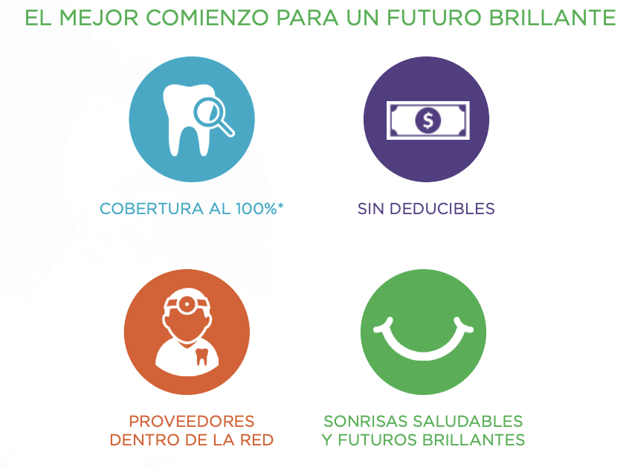
Right Start 4 Kids®
Una mejora única en el diseño de plan que remueve casi todos los costos de cuidado dental al proveerle cobertura a los niños hasta que cumplan 13 años
Notes:
Right Start 4 Kids removes most of the cost barriers for children 12 and younger when you receive services from a PPO or Premier provider. All services except for orthodontia will be covered at 100% up to the dental plan’s annual or plan year maximum. The deductible is waived as well. Annual maximums, frequency limits, age limits and plan provisions will still apply. The standard deductible and plan percentages will apply for orthodontia or services rendered by a non-participating provider.
RS4K at 100% coinsurance for diagnostic & preventive, basic, and major services, with no deductible, when an in-network provider is seen

Slide 17
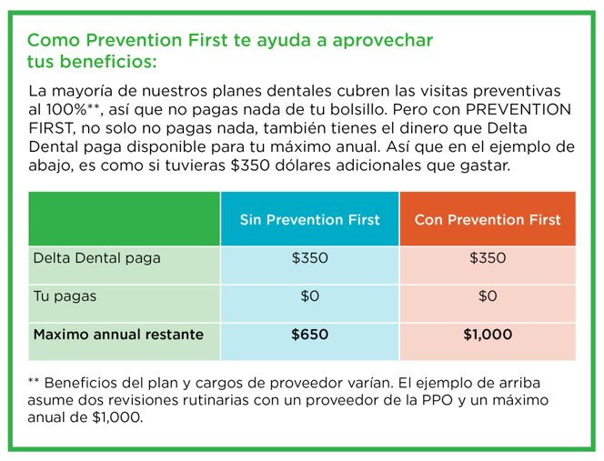
Prevention First
Visitar al dentista regularmente puede mejorar tu salud oral y tu salud en general. Las visitas de diagnóstico y preventivas no contaran hacia tu máximo anual con nuestro programa de Prevention First. Esto ayuda a que tus beneficios lleguen más al extender tu cantidad de máximo anual.
Notes:
EFFECTIVE IMMEDIATELY There are no waiting periods. You can start saving money the first day your plan is effective.
EASY TO UNDERSTAND & USE There are no complicated rules to follow or rollover equations to figure out. See your Delta Dental provider* for exams, X-rays, and cleanings, and you will not use any of your annual maximum, so it will be there for any additional treatments you may need in a benefit year. A Delta Dental PPO℠ provider is always your best value!
ENCOURAGES GOOD ORAL HEALTH Unlike other carriers’ max rollover plans, which reward members who don’t use their benefits in order to roll money over into the following benefit year, PREVENTION FIRST encourages you to get your preventive care by not counting these visits against your annual maximum. Not only will your dental benefits go farther, but good preventive care can help you avoid potentially painful and costly restorative treatments down the road.
Delta Dental PPO providers are your best value because you will get a bigger discount (making your annual max go even further) and pay less out of pocket.

Slide 18


Tarjeta de gastos para cuidado
La tarjeta de gastos para cuidado es una tarjeta de cuidado que convierte hasta $10,000 en gastos para cuidado dental, ocular y de audición en planes de pago sin intereses.
Sin intereses cuando se termina de pagar
en 12 meses
Línea de crédito de hasta $10,000
Sin cargos anuales
Paga usando dólares libres de impuestos al ligar tu cuenta de ahorros para la salud (o HSA por sus siglas en inglés).

Slide 19
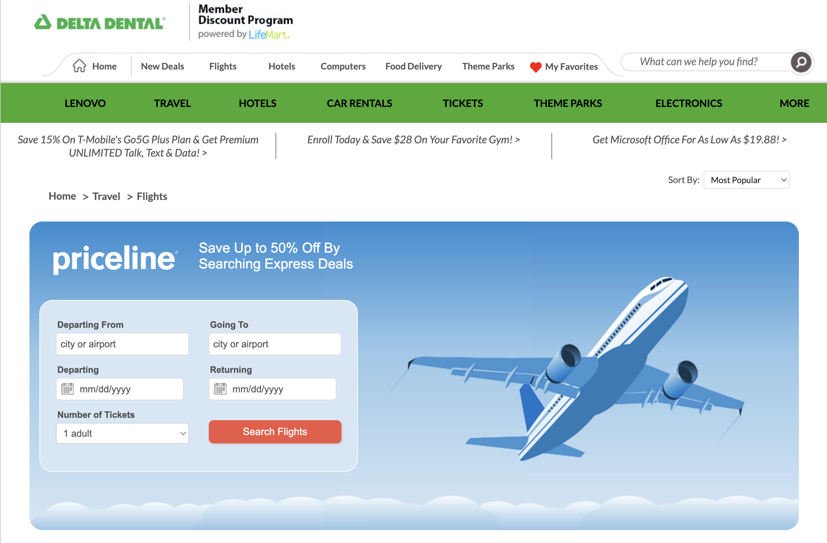
LifeMart
LifeMart es un programa de descuentos por membresía que provee ahorros en artículos cotidianos, viajes, entretenimiento, y mucho más. Todo miembro de Delta Dental de Colorado tiene la oportunidad de subscribirse gratuitamente por medio de un enlace disponible después de que ingresas a nuestro portal de miembros.
Notes:
EFFECTIVE IMMEDIATELY There are no waiting periods. You can start saving money the first day your plan is effective.
EASY TO UNDERSTAND & USE There are no complicated rules to follow or rollover equations to figure out. See your Delta Dental provider* for exams, X-rays, and cleanings, and you will not use any of your annual maximum, so it will be there for any additional treatments you may need in a benefit year. A Delta Dental PPO℠ provider is always your best value!
ENCOURAGES GOOD ORAL HEALTH Unlike other carriers’ max rollover plans, which reward members who don’t use their benefits in order to roll money over into the following benefit year, PREVENTION FIRST encourages you to get your preventive care by not counting these visits against your annual maximum. Not only will your dental benefits go farther, but good preventive care can help you avoid potentially painful and costly restorative treatments down the road.
Delta Dental PPO providers are your best value because you will get a bigger discount (making your annual max go even further) and pay less out of pocket.

Slide 20
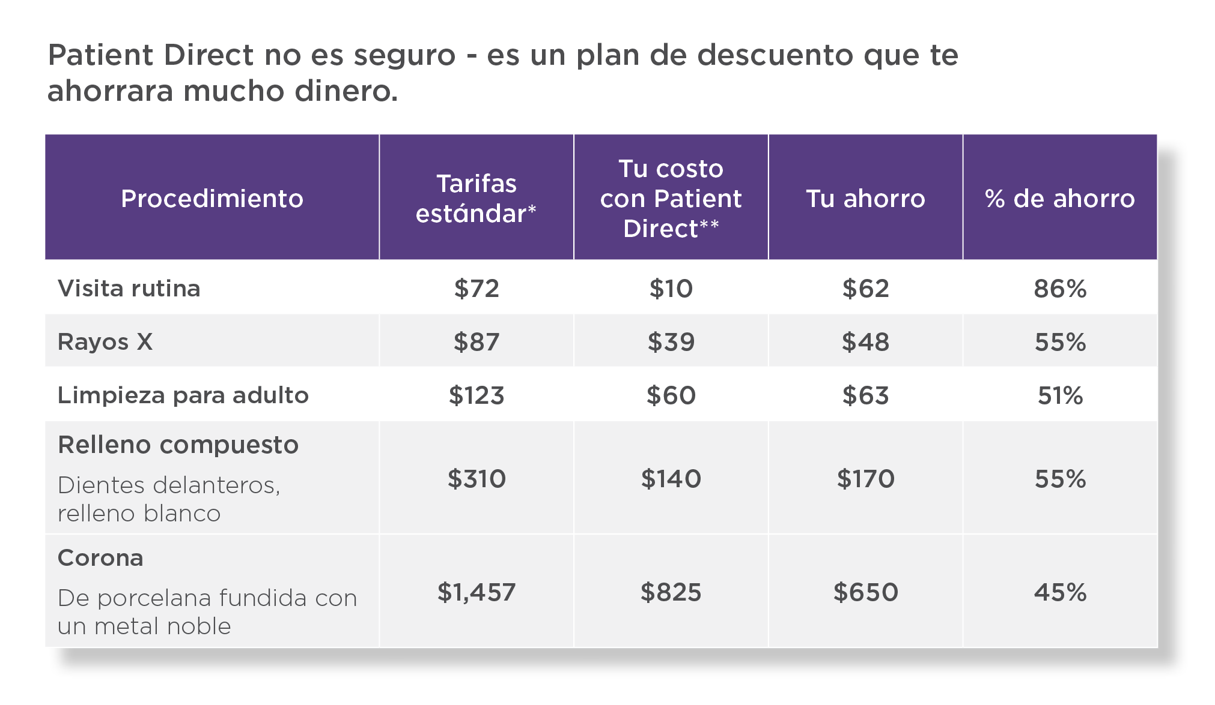
Delta Dental Patient Direct®
Patient Direct es un plan de ahorro dental que le provee significantes ahorros a sus miembros en ciertos procedimientos dentales.
Sin máximos
Sin tiempos de espera
Sin deducible annual
Sin reclamos que someter
Pago directo del paciente al proveedor
Notes:
Delta Dental Patient Direct is a dental plan for groups. Patient Direct is not an insurance plan. It is a dental savings plan that provides members significant savings on certain dental procedures. With Patient Direct, you have no maximums, no waiting periods, no annual deductible, and no claims to file. Payment is from the patient directly to the provider.
With Patient Direct, you can select a dentist from the growing 500-provider Patient Direct network. To find a Patient Direct dentist or to see if your current dentist is in the network, visit DeltaDentalCO.com/ dentist-search.html and select Delta Dental Patient Direct in the Plan dropdown menu. You can also contact our customer service department, Monday–Friday, 7:30 a.m. to 5 p.m. Mountain Time, by calling 1-800-610-0201 (toll-free) or emailing us at customer_service@ddpco.com. All Patient Direct members automatically have access to savings on vision and hearing services and products through partnerships with VSP Savings Pass and Amplifon — both of which have industry-leading networks and discounts. Additionally, a prescription savings card is available through GlicRX, and teledentistry is available through Teledentistry.com.

Slide 21
Patient Direct® de Delta Dental
Servicios adicionales para subscriptores de Patient Direct
Pase de ahorros de VSP
Visitas virtuales
Servicio de audición DeltaHearing
Tarjeta de gastos para cuidado
Descuentos en recetas
La tarjeta de gastos para cuidado es una tarjeta de cuidado que convierte hasta $10,000 en gastos para cuidado dental, ocular y de audición en planes de pago sin intereses.
Divide tus pagos sobre unas cuantas semanas o hasta 12 meses.
El programa de descuento de recetas medicas, AlphaRx te ahorra dinero cada vez que rellenas una receta.
Puedes ahorrar hasta $95 en el costo de tu medicamento, dependiendo del tipo de medicamento y la farmacia.
Ahorra hasta 25% en monturas
Descuentos adicionales en exámenes, lentes, lentes de contacto y otros servicios de cuidado ocular
Acceso fácil a opticas líder con proveedores nacionales de cuidado ocular.
  Ahorros en aparatos auditivos, exámenes y otros cuidados, productos y servicios relacionados al cuidado auditivo.
  Acceso a una red nacional de profesionistas expertos en el cuidado auditivo
  Visitas virtuales
Visitas virtuales Delta Dental traidas a ti por TeleDentistry.com
Acceso a un dentista 24/7, 365 días al año.
El cobro es de $50 y se debe pagar al momento de servicio. Una manera segura y efectiva de recibir cuidado y evitar la sala de emergencia.
Aprende más visitando teledentistry.com/patient-direct/
Notes:
Vision discounts through the VSP Vision Savings Pass™
The Amplifon hearing discount allows you to savings on on hearing aids, tests, and other hearing care-related products and services
\

Slide 22


La importancia de la salud oral
Haciendo conexiones entre tu salud oral y tu salud en general
Notes:
Making connections between your oral health and overall health

Slide 23


La conexión de la salud oral a la salud en general
Notes:
Oral health is connected to overall health. More than of all systemic diseases are linked to oral health. Poor oral health can lead to and escalate serious overall health issues. The mouth can serve as an important early-warning detection system for more than diseases and dentists and dental hygienists are powerful allies for your overall health and well-being.
Click on image in Slideshow to play video

Slide 24




Datos acerca de la salud oral
La prevención mantiene tu sonrisa brillante y tu cuerpo saludable
Una de cada dos personas adultas mayores de 30 años en el país, sufren de enfermedad en las encias.
La boca puede ayudar a detectar y servir como aviso temprano para más de 120 enfermedades.
Las caries dentales es la enfermedad crónica infantil más común.
Más de la mitad de los niños en Estados Unidos de 5 a 9 años tienen por lo menos una carie o un relleno.
Notes:
More than 120 diseases can cause specific signs and symptoms in and around the mouth and jaw, like swollen or bleeding gums, ulcers, dry mouth, bad breath, and metallic taste. But a dentist doing regular check-ups can spot signs of nutritional deficiencies, general infection, or even symptoms that indicate serious health problems elsewhere in the body. Routine exams allow your dentist to get to know you and follow your health history. Dentists are more able to catch and treat potential problems early when they see their patients on a routine basis.

Slide 25

Vida sana
Los hábitos sanos llevan a sonrisas saludables
¿Qué significa vivir sanamente? Comer saludable, mover tu cuerpo y bastante descanso forman parte de vivir una vida sana, aunque otros hábitos incluyen:
  Visitar al dentista regularmente
  Cepillar y usar hilo dental por lo menos dos veces al día
  Escoger comida nutritiva
  Hablar acerca de tus condiciones médicas con tu dentista
Notes:
What does “healthy living” really mean? Nutritional food, exercise, and plenty of rest are major components of a healthy lifestyle, but other health habits include:
Regular dentist visits
Brushing and flossing at least twice a day
Making nutritious food choices
Sharing your medical conditions with your dentist
Healthy living includes eating nutritious food, exercise and plenty of rest. Some other healthy habits include regular dentist visits and flossing. Good preventive care can help you avoid potentially painful and costly restorative treatments down the road.

Slide 26


Usando tus
beneficios
Creando sonrisas saludables, una visita al dentista a la vez
Notes:
Creating healthy smiles one dentist visit at a time

Slide 27

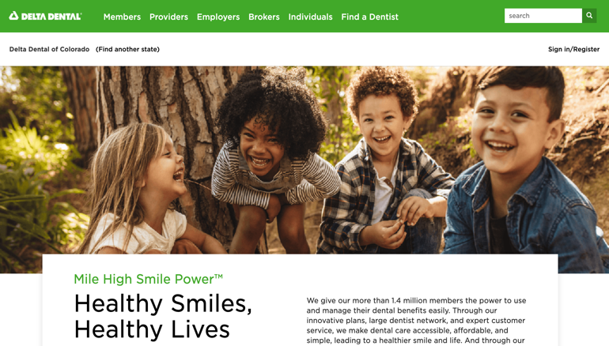
Toda la información que necesitas
Herramientas en línea disponibles 24/7 en www.deltadentalco.com
Busca un dentista (puedes buscar de acuerdo a su red de participación, enfócate en aquellos que sean parte de la PPO para un mejor descuento)
Información de salud oral y el bienestar
Actualizaciones de beneficios y reclamos
Notes:
We have many dental tools and lots of information on our website that can help you navigate your dental benefits and understand why a healthy mouth is important to your overall health. That website is www.deltadentalco.com.

Slide 28
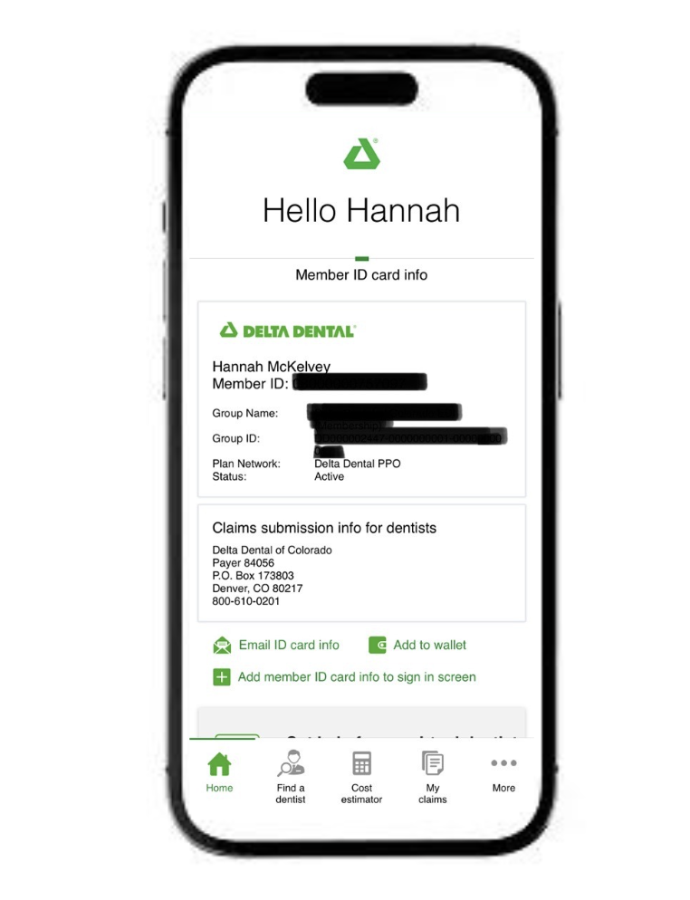

Aplicación móvil
Crea una cuenta de subscriptor para accesar tus beneficios donde sea, cuando sea
Encuentra un dentista
Ve tus beneficios y reclamos
Tarjeta de subscriptor en tu móvil–envia por correo electrónico a tu proveedor y dependientes
Estima los costos de cuidado con el estimador
de cuidado dental
Notes:
We all want access to information while we are on-the-go. Once you download the mobile app, you will have the ability to easily locate a dentist, view your ID card or claims, and much more.

Slide 29

Busca un dentista
Tenemos tres maneras fáciles de buscar a un dentista
Usa la herramienta de busqueda de dentista, Find a Dentist en nuestro sitio web www.deltadentalco.com
Usa nuestra aplicación móvil gratuita, disponible para iPhone y Android
Contacta a nuestro equipo de servicio al cliente por correo electrónico customer_experience@ddpco.com o 1-800-610-0201
Notes:
So you might be wondering how you find a PPO dentist…we have three ways to help you find a dentist near you. Our website, our mobile app, or by calling our customer service team.

Slide 30
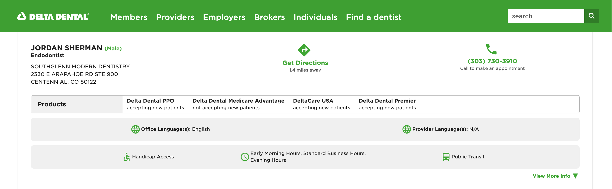
Cuando encuentres dentista
Asegúrate de escoger el adecuado basado en su red de participación
Notes:
If you go to the website or the mobile app for support, you will see a display similar to the one shown here. If a provider accepts Premier only, you will see Delta Dental Premier listed, but not PPO. If you see both Delta Dental PPO and Premier listed, then the dentist agrees to bill you only up to their PPO fee schedule.

Slide 31

Creando una cuenta de subscriptor
Infórmate sobre tus beneficios y úsalos sabiamente
Acceso a revisar tus beneficios 24 horas del día, siete días de la semana
Imprime tarjetas de subscriptor
Revisa el estatus de tus reclamos y ve tus explicaciones de beneficios
(Explanation of Benefits o EOB)
Revisa los detalles completos de tus beneficios y ve tu reporte de beneficios completo (Benefit Report)
Date una idea de cuánto te costara un procedimiento con nuestra herramienta de estimación de costo
Accesa la información de tus beneficios en la aplicación móvil
Notes:
Creating a subscriber account can help you more easily manage your dental benefits. You will be able to check your benefits at any time, not just during normal business hours. While ID cards are not required, members can print an ID card, view their Explanation of Benefit (EOB) statement, or use our cost estimator tool that shows the average cost of certain services. We highly recommend that your dentist request a pre-determination of benefit for services that are expected to cost $400 or more.

Slide 32
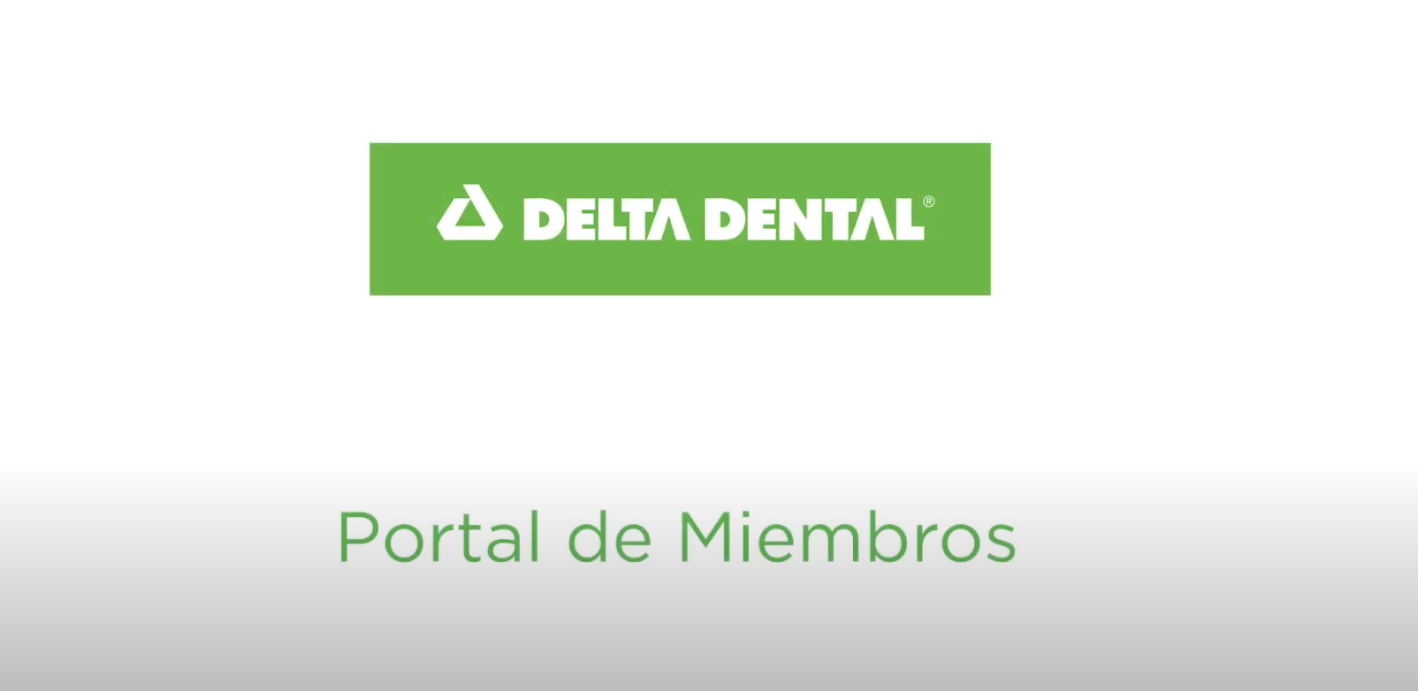

Portal de miembro de Delta Dental
La manera más simple de adquirir acceso a la información de tus beneficios
Notes:
Using our portal is simple and it’s the easiest way to gain access to your benefit information, claims, and more!
Click on image in Slideshow to play video
https://www.youtube.com/watch?v=Vc4oOPV7HSY

Slide 33
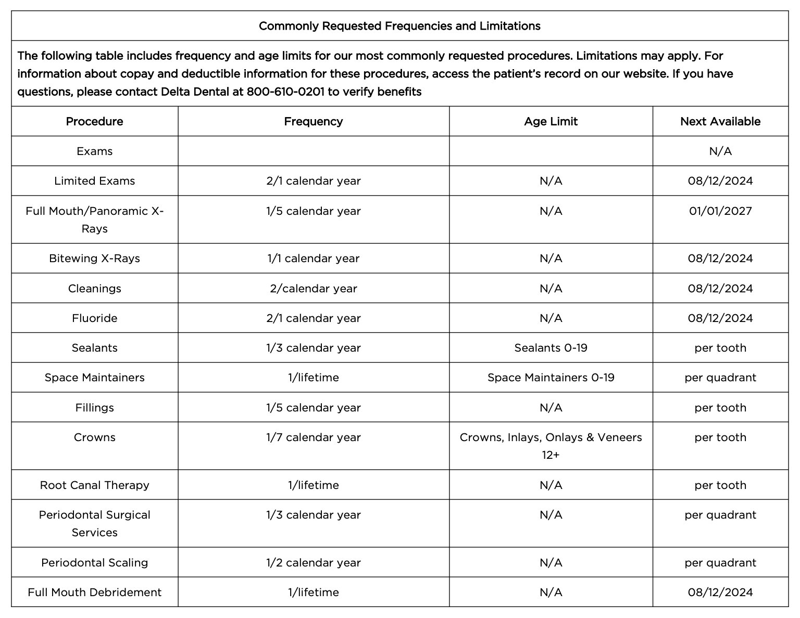
Reporte de beneficios
Acceso rápido al reporte completo de tus beneficios
Notes:
Once you are logged in, you can download a full benefits report. This report provides a high-level overview of your coverage as well as the frequencies and age limitations for common services. This is a great report to bring with you when you go to the dentist, so you know if you are eligible for any recommended services.

Slide 34
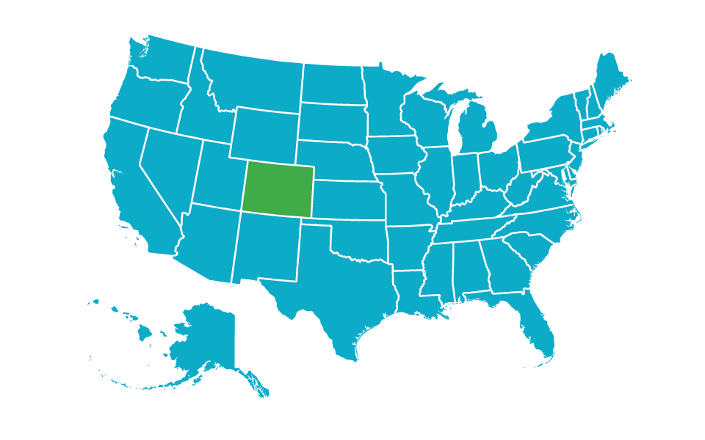
Servicio local
Servicio que necesitas cuando lo necesitas…porque vivimos donde tu vives
Número de teléfono:
1-800-610-0201
Correo electrónico:
customer_experience@ddpco.com
Horario de servicio:
Lunes – Jueves
7:30 a.m. – 5 p.m. hora de montaña
Viernes
9 a.m. – 5 p.m. hora de montaña
24/7 Centro de llamadas automatizadas
Notes:
We are located right here in Colorado – in the Denver Tech Center actually. Our customer service team is trained and ready to assist you with additional questions you have. You can reach them by phone Monday-Friday from 7:30 a.m. to 5 p.m. or by email as indicated.

Slide 35
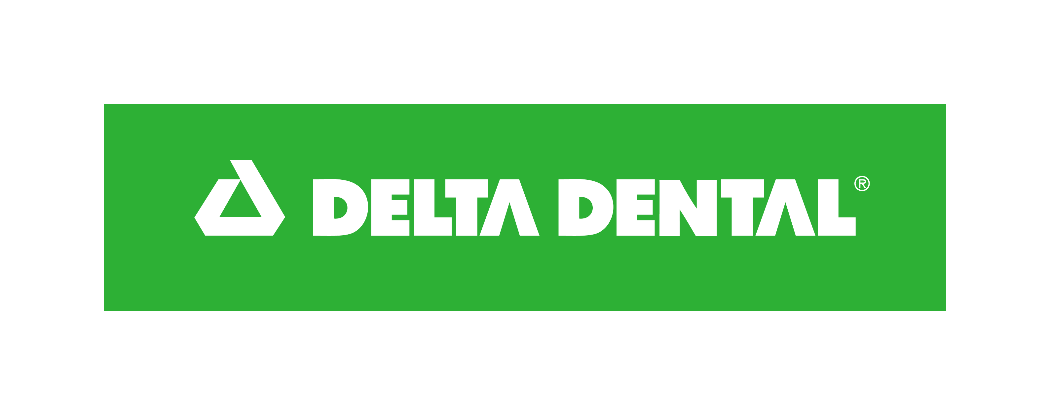

¡Deja que brille el poder de tu sonrisa!

